Slide 1
Результати діяльності у І кварталі 2021 року Охтирського місцевого центру з надання безоплатної вторинної правової допомоги
Козир Тамара Олександрівна

Slide 2
Охтирський МЦ з надання БВПД Кількість нових клієнтів та звернень (за І квартал 2021 рік 655 осіб / 1469 звернень )
В розрізі точок доступу: Охтирка, В.Писарівка, Лебедин, Тростянець

Slide 3
Охтирський МЦ з надання БВПД Кількість БВПД (за І квартал 2021р. - 206) та розподіл між адвокатами та фахівцями МЦ

Slide 4
Виконання заходів по ПППіуСГ
Охтирський МЦ з надання БВПД
БВПД - 5
Кількість заходів 16
Кількість учасників
192 осіб
Консультації під час заходів 64 особи
В т.ч. проконсульто-вано по земельним питанням 43 особи

Slide 5
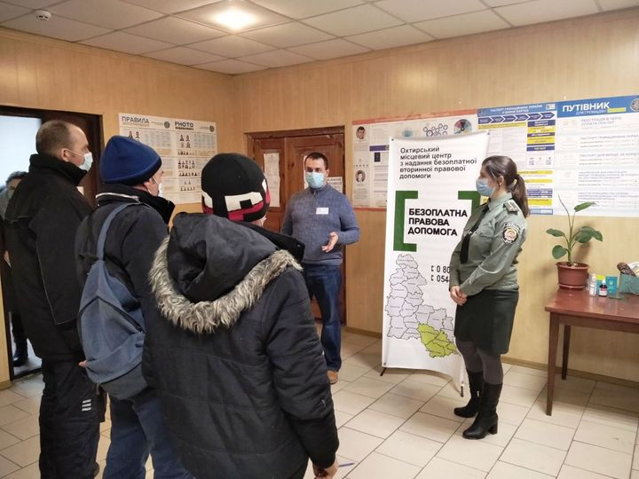
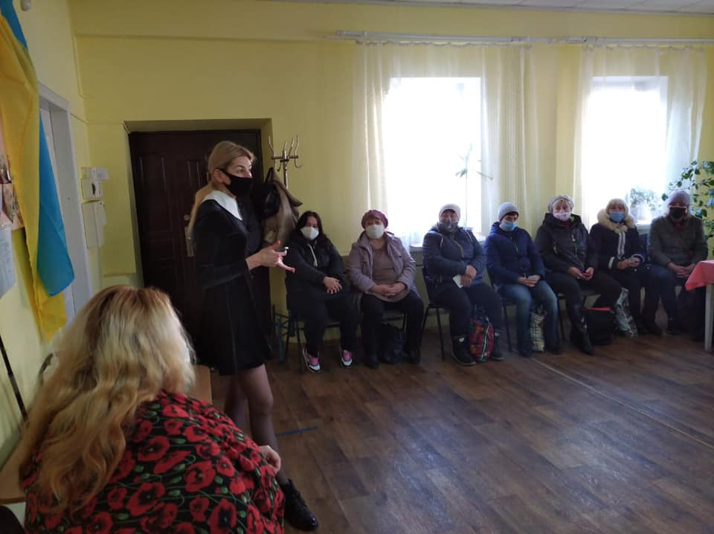
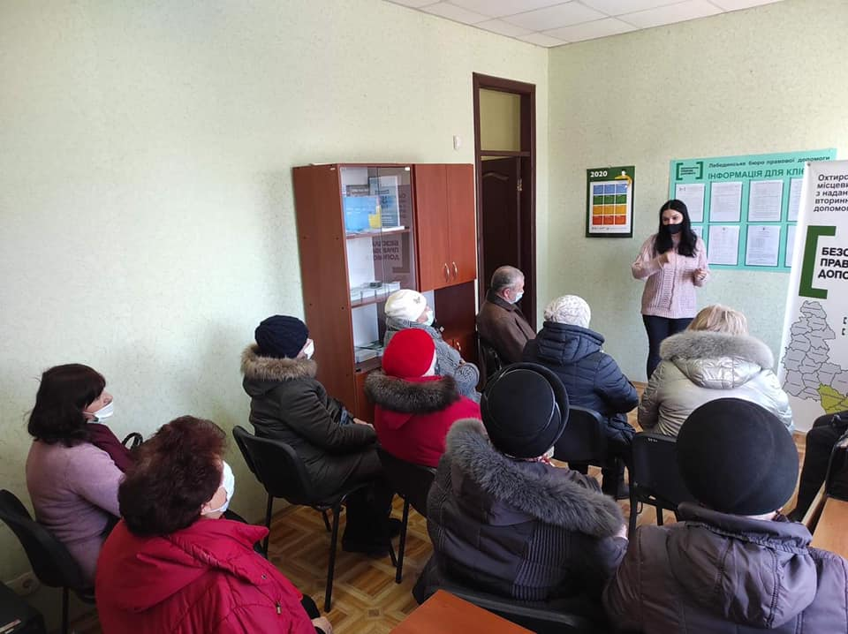
Охтирський МЦ з надання БВПД Комунікативні та правопросвітні заходи
49 заходів
642 особи
53 публікації
24 виїзди (охоплено 70 осіб)

Slide 6
Охтирський МЦ з надання БВПД
- О-ві довідки
- Введення в дію електронного паспорта ( відсутність відповідної техніки та програмного забезпечення)

Slide 7
Дякую за увагу!

